Slide 1
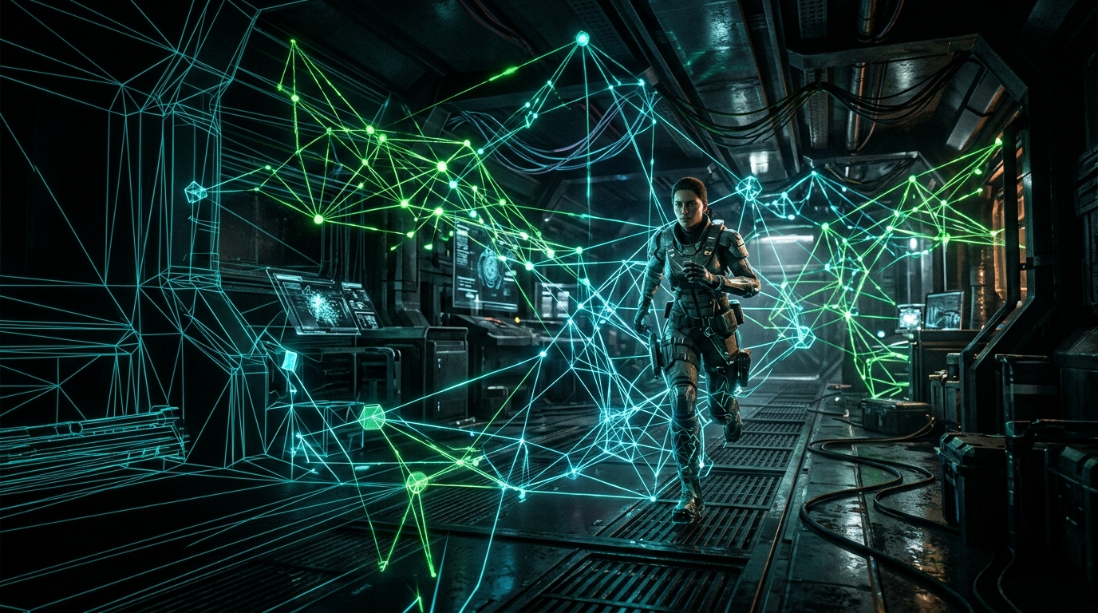
ТЕХНОЛОГІЇ ВЕБРОЗРОБКИ ТА ДИЗАЙНУ · КАФЕДРА САПР
NVIDIA DLSS 5:
3D-Guided Neural Rendering
Прорив нейронного світла та жовтневе оновлення продуктивності 2026 року
Доповідач: Лемішка Андрій (ПП-24)
Національний університет «Львівська політехніка» · 2026

Slide 2
● ВСТУПНИЙ КОНТЕКСТ | СЛАЙД 02 / 12
Еволюція технології за 8 років: від простого масштабування до нейронного світла
2018
DLSS 1.0
Окремі моделі
Тренування для кожної гри окремо. Відсутність історії кадрів, часті артефакти й мило.
2020
DLSS 2.0
Super Resolution
Просторово-часова історія (Temporal) + вектори руху. Домальовує 4K із 1080p у 4 рази швидше.
2022–25
DLSS 3 & 4
Frame Generation
ШІ генерує проміжні штучні кадри за допомогою Optical Flow. Множники плавності 2x та 4x MFG.
Жовтень 2026
DLSS 5
Neural Rendering
ШІ прораховує світло та матеріали замість Path Tracing. Жовтневий стрибок швидкості у 2 рази.

Slide 3
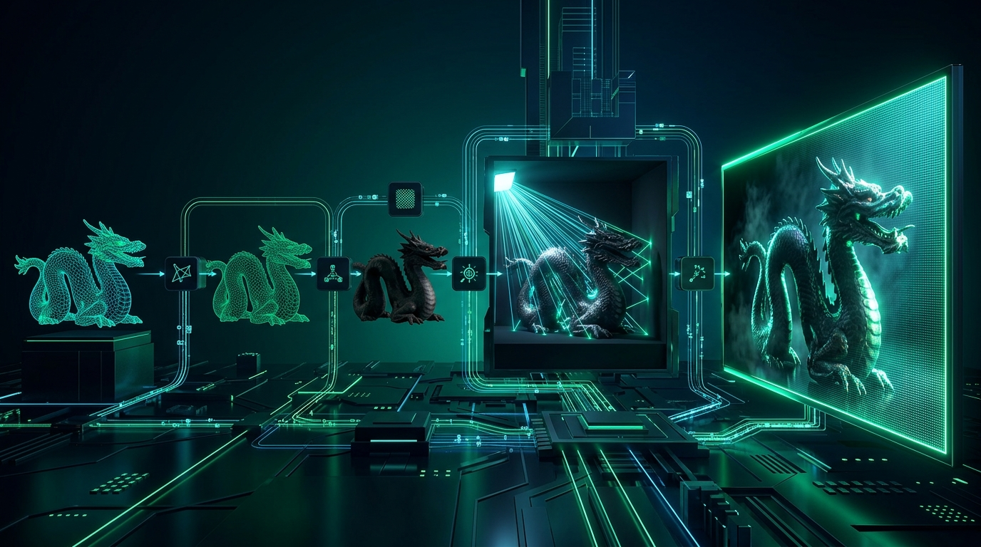
● РЕГЛАМЕНТ: ПУНКТ 1 | СЛАЙД 03 / 12
1. Мета новинки: навіщо створено DLSS 5
🎯 ГОЛОВНА МЕТА РОЗРОБКИ
Заміна математичного Path Tracing генеративним ШІ світла
✦ Подолання обчислювального бар'єру
Чесне трасування мільярдів променів світла фізично неможливе в 4K при 60 FPS навіть на найкращому залізі.
✦ Від математики до інтелекту
Замість прорахунку траєкторії кожного фотона, нейромережа генерує фотореалістичний стан світла на основі навчених фізичних патернів.
✦ Збереження інтерактивності
Досягти кінематографічного рівня фільмів Pixar у реальному часі без затримок відгуку.

Slide 4
● РЕГЛАМЕНТ: ПУНКТ 2 | СЛАЙД 04 / 12
2. Актуальність розробки: виклики сучасного рендерингу
⏱️ Виклик 16,7 мілісекунди
Часовий ліміт для 60 FPS
Для плавності в 60 FPS на повний конвеєр є 16,7 мс. У нативному 4K потрібно щомиті рахувати 8,3 мільйона пікселів. Відеокарта задихається без ШІ.
⚡ Глухий кут кремнію
Сповільнення закону Мура
Неможливо безкінечно збільшувати кількість транзисторів: сучасні флагмани вже споживають по 500-600 Вт і виділяють шалене тепло. Потрібен архітектурний стрибок.
🎭 Проблема «воскової шкіри»
Межі класичних шейдерів
Звичайні растеризатори не вміють реалістично симулювати проникнення світла під шкіру людини. Персонажі виглядали як пластикові манекени без життя.

Slide 5
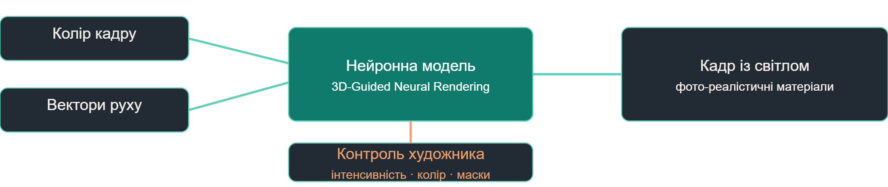
● АРХІТЕКТУРА ТЕХНОЛОГІЇ | СЛАЙД 05 / 12
Конвеєр DLSS 5: 3D-буфери рушія та нейронний синтез світла
1. 3D-контекст рушія
Гра передає буфери глибини (Depth), нормалей поверхонь та вектори руху. ШІ знає просторове розташування кожного пікселя.
2. Семантична сегментація
Модель розпізнає матеріали: біологічні тканини (шкіру), тканину одягу, скло, волосся та тип джерела світла.
3. Творчий контроль
Розробники керують параметрами Structure, Tone Intensity та масками, зберігаючи задум режисера.

Slide 6
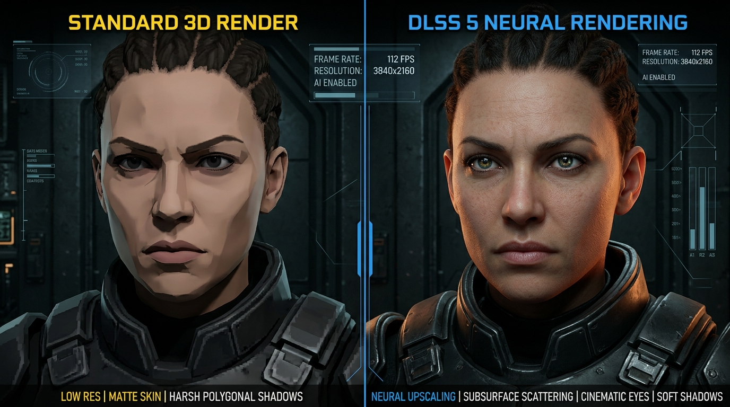
● ВІЗУАЛЬНЕ ПОРІВНЯННЯ | СЛАЙД 06 / 12
Subsurface Scattering: як DLSS 5 оживляє персонажів
ЩО ЗМІНЮЄ НЕЙРОННЕ СВІТЛО:
✦ Жива шкіра (Subsurface Scattering)
Світло проникає крізь епідерміс і розсіюється зсередини. Обличчя втрачає восковий блиск, видно природний тон і мікротіні.
✦ Волосся та вії
ШІ формує індивідуальні відблиски на окремих пасмах замість однорідної пласкої плашки шейдера.
✦ Тканини та шовк
Фізично точний відблиск і матовість матеріалів одягу залежно від кута падіння променя.
✦ Незмінна 3D-геометрія
Полігональна сітка моделі не змінюється ні на міліметр — перетворюється виключно світло.

Slide 7
● ГОЛОВНА НОВИНКА ОСЕНІ 2026 | СЛАЙД 07 / 12
Оновлення від 16 жовтня 2026 року: подолання кризи продуктивності
⚠️ Початковий виклик: у вересневому релізі важка модель знижувала FPS на 50–60%. Жовтневий драйвер перевернув ситуацію:
У 2x
Швидша модель
Оптимізація інференсу вдвічі скоротила час генерації кадру на тензорних ядрах.
-24%
Розмір мережі
Архітектурне стиснення ваг дозволило завантажувати модель у кеш без затримок.
-20%
VRAM у 4K
Звільнено понад 3 ГБ відеопам'яті в роздільності 4K для текстур надвисокої чіткості.
+35%
Preset C
Спеціальний легкий режим, що дав змогу запускати нейронне світло на масових картах RTX 5060.

Slide 8
● РЕГЛАМЕНТ: ПУНКТ 3 | СЛАЙД 08 / 12
3. Сфера застосування: від геймінгу до віртуального кіновиробництва
🎮 AAA-геймінг нового покоління
Флагманські проекти (NBA 2K27, Cyberpunk Next). Гравці отримують кінематографічний фотореалізм без лагів.
🛠️ Графічні веб-рушії та Unreal Engine
Офіційні плагіни для Unreal Engine 5.5 / 6 та Unity дозволяють студіям вмикати нейронне світло одним перемикачем.
🎬 Віртуальне кіно (Virtual Production)
Зйомки фільмів на світлодіодних LED-стінах у реальному часі без необхідності місяцями рендерити сцени на серверах.
🌐 Хмарний геймінг (GeForce NOW у Web)
Трансляція ігор наступного покоління через браузер Chrome/Edge на слабкі ноутбуки та смартфони.

Slide 9
● РЕГЛАМЕНТ: ПУНКТ 4 | СЛАЙД 09 / 12
4. Доступність для споживачів: вимоги, ліцензія та підтримка
💻 Апаратні вимоги ➔ Відеокарти серії GeForce RTX 50 (Blackwell) та RTX 40 з оновленими тензорними ядрами.
📦 Безкоштовність для гравців ➔ Технологія активується в налаштуваннях гри без додаткової плати; потрібен лише свіжий драйвер від жовтня 2026.
👨‍💻 Відкритий SDK розробника ➔ NVIDIA надає відкритий DLSS 5 SDK без роялті та ліцензійних платежів для авторів ігор і веб-сервісів.
🎯 Демократизація через Preset C ➔ Полегшений режим роботи дозволяє запустити нейронний рендеринг навіть на народних відеокартах класу RTX 5060.

Slide 10
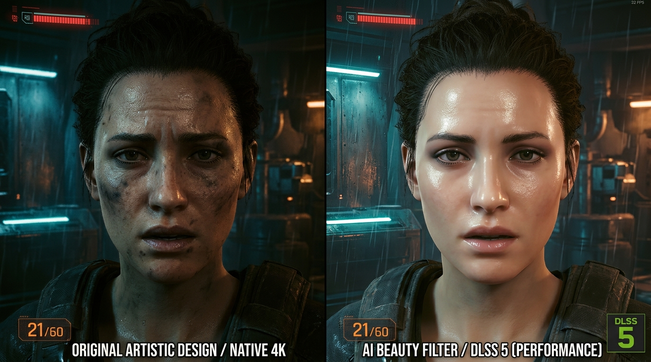
● РЕГЛАМЕНТ: ПУНКТ 5 | СЛАЙД 10 / 12
5. Ефект від використання: тести у 4K Ultra RT (NBA 2K27, RTX 5090)
РЕЗУЛЬТАТИ ТЕСТУВАННЯ У 4K ULTRA RT
Без DLSS 5 (Базовий RT): 128 FPS
Традиційне трасування: висока частота, але пластикова шкіра.
DLSS 5 (До оптимізації): 63 FPS
Початкова модель: падіння на 51% через складність розрахунку.
DLSS 5 (Після 16 жовтня): 105+ FPS
Жовтневий прорив: повний фотореалізм шкіри з комфортним FPS!

Slide 11
● РЕГЛАМЕНТ: ПУНКТ 6 | СЛАЙД 11 / 12
6. Перспективи розвитку: майбутнє комп'ютерної графіки
1. Neural World Models (Світоглядний ШІ)
Повний відхід від класичної растеризації. ШІ генеруватиме цілі віртуальні світи безпосередньо з фізичних законів і текстових промптів.
2. Єдина генеративна нейромодель
Об'єднання масштабування (Super Resolution), генерації кадрів, світла й звуку в одну уніфіковану мультимодальну модель реального часу.
3. Портування на портативні пристрої та NPU
Спеціалізована квантизація дозволить запускати нейронний рендеринг на смартфонах, планшетах і портативних консолях майбутнього.

Slide 12
ДЯКУЮ ЗА УВАГУ!
Готовий відповісти на ваші запитання (Q&A)
Доповідач: Лемішка Андрій · ПП-24 · Кафедра САПР

